Slide 1

শুভেচ্ছা

Slide 2
শিক্ষক পরিচিতি
মফিজুল আলাম
প্রধান শিক্ষক
বসুরহাট এস, এম,সরকারি প্রাথমিক বিদ্যালয় ,নোয়াখালি

Slide 3
বিষয় পরিচিতি
শ্রেণী-চতুর্থ
বিষয় – গণিত
অধ্যায় – ৬
পাঠ – গুণনীয়ক
সময় – ৪০ মিনিট

Slide 4
শিখন ফল
১। গুণনীয়ক কি তা বুঝে বলতে পারবে।
২। ১২ এর গুণনীয়কগুলি বের করতে পারবে।

Slide 5
আবেগ সৃষ্টি
এক সাথে হাত তালি দিয়ে

Slide 6
উপস্থাপন
বাস্তব উপকরণের ব্যবহার
১২টি মার্বেল কয়েকজন বালকের বন্টন

Slide 7
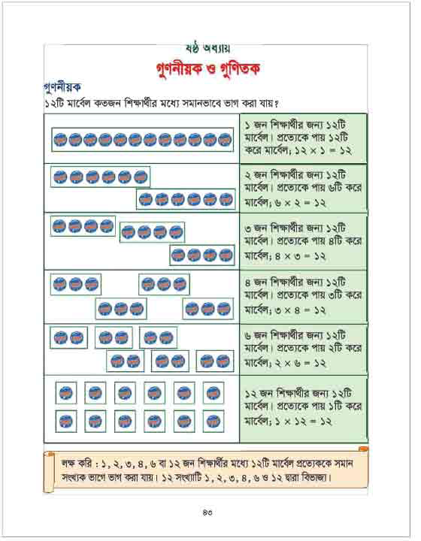
চার্ট দেখিয়ে
১২টি মার্বেল ১ জন বালককে দিয়ে
১২ ১ = ১২
×

Slide 8
১২টি মার্বেল ২জন বালককে দিয়ে
৬ × ২ = ১২

Slide 9

১২টি মার্বেল ৩জন বালককে দিয়ে
৪ × ৩= ১২

Slide 10

১২টি মার্বেল ৪জন বালককে দিয়ে
৩ ×৪ = ১২

Slide 11

১২টি মার্বেল ৬ জন বালককে দিয়ে
২ × ৬ = ১২

Slide 12
১২ এর গুণনীয়ক গুলি হল -
২
৩
৪
৬
১
১২

Slide 13
মূল্যায়ন
১০ মিনিট
ক-দল
৫ মিনিট
৪ এর গুণনীয়ক বের কর

Slide 14
খ-দল
৫মিনিট
6
এর গুণনীয়ক বাহির কর

Slide 15
বাড়ির কাজ
৬ , ৮ , ১২ , ১৮ এর গুণনীয়ক বাহির কর ।

Slide 16


বিদায়

